Slide 1
第三篇 热 学
概 述
Zjupgw@hz.cn
研究对象：宏观物质的热现象及其背后的热运动规律。
研究方法（两种思路）：
热力学：在宏观层面上研究物质热运动的理论，主 要有第一定律、第二定律和第三定律。
  统计热力学：在微观层面上研究物质热运动的理论。它从“宏观物质系统是由大量微观粒子组成的”这一 基本事实出发，认为物质的宏观性质是大量微观粒子运动的集体表现，而宏观量是微观量的统计平均值。

Slide 2
Zjupgw@hz.cn
第七章 气体动理论
学习要求
定性地了解气体动理论的基本观点，气体分子的碰撞。
定量地掌握气体运动的描述，理想气体的压强和温度的意义，能量均分定理和理想气体的内能。

Slide 3




§7-1 气体动理论的基本观点
Zjupgw@hz.cn
1、分子运动的基本观点
（1）宏观物体由大量分子（或原子）组成。
（2）分子（或原子）永不停息地、无规则地运动着。
布朗运动
斥
力
（3）分子间有相互作用力。
分子力的作用范围是极微小的，是短程力。
引力

Slide 4

普通物理教案
布朗（R.Brown）在1927年，用显微镜观察悬浮在水中的植物花粉，发现花粉作纷乱的无定向运动。这就是布朗运动。布朗运动是由杂乱的流体分子碰撞植物颗粒引起的，它虽不是流体分子本身的热运动，却反映了流体分子热运动的情况。

Slide 5
2.平衡态和平衡过程
Zjupgw@hz.cn
平衡态
热力学状态
非平衡态
平衡态：在不受外界影响的条件下，系统宏观性质均匀一致、不随时间变化的状态，热动平衡态（与稳态要仔细区别）。
状态１到状态２是一个状态变化的过程。若此过程足够缓慢，这个过程中每一状态都可近似看作平衡态，则叫平衡过程。
平衡态1
非平衡态
平衡态2

Slide 6
3. 分子热运动的统计规律性
分子热运动：大量分子做永不停息的无规则运动。
(1)无序性：单个描述不可能
(2)统计性：总体性质可描述
在气体动理论中，求出大量分子的某些微观量的统计平均值，用它来解释实验中测的宏观量，故可从实测的宏观量了解个别分子的真实性质。

Slide 7

§7-2 气体运动状态的描述
1.气体状态参量（宏观量）
体积 V 气体分子所能到达的空间。1dm³=1L
压强 P 气体分子垂直作用于器壁单位面积上的
力，是大量气体分子与器壁碰撞的宏观
表现。 760 mmHg=1.01×10⁵Pa。
温度
反映物体冷热程度的物理量，其高低反映内部分子热运动的剧烈程度。
热力学温标(T:K)与摄氏温标(t:℃)：
t=T-273.15

Slide 8
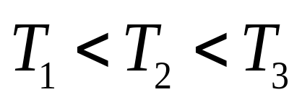
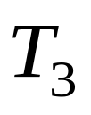
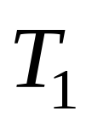



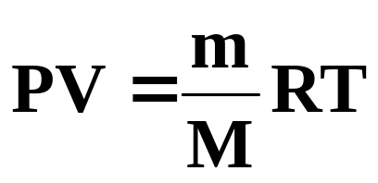
理想气体状态方程
Zjupgw@hz.cn
P
P-V 状态图
等温线
0
V
2.理想气体状态方程
m:气体的总质量； M：气体的摩尔质量；R：普适气体常数。

Slide 9

§7-3 理想气体的压强公式和温度的意义
1.理想气体微观模型
力学假设
(1)分子当作质点，不占体积，体现气态的特性。
(2)气体分子的运动遵从牛顿力学的规律；
(3)分子之间除碰撞的瞬间外，无其它相互作用力，碰撞为弹性碰撞；忽略重力。

Slide 10
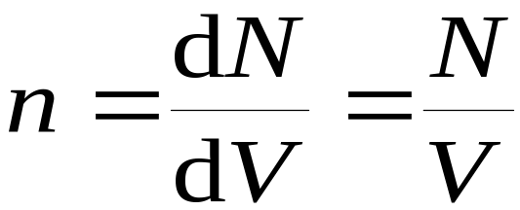

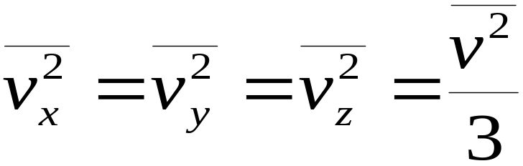
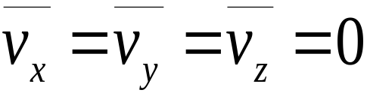
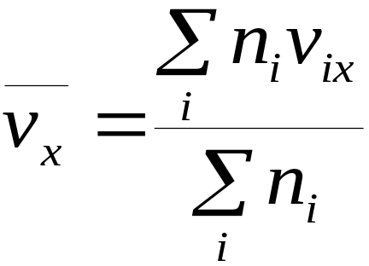
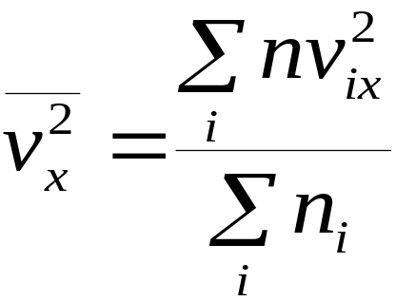
理想气体微观模型
气体系统的统计假设：
（1）分子的速度各不相同，而且通过碰撞不断变化着；
（2）平衡态时分子按位置的分布是均匀的，即分子数密
度到处一样，不受重力影响；
—体积元（宏观小，微观大）
（3）平衡态时分子的速度按方向的分布是各向均匀的。
成立条件：
数目足够多。

Slide 11








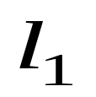

3. 压强公式的简单推导
器壁所受压强等于大量分子在单位时间内对其单位面积所施加的冲量。

Slide 12
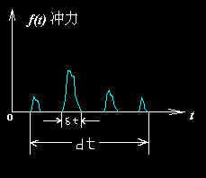
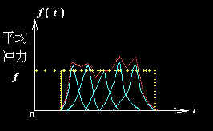
普通物理教案
单个分子撞击器壁的冲力曲线：
多个分子合冲力曲线

Slide 13
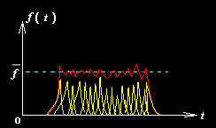
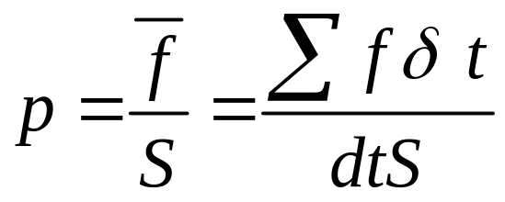
普通物理教案
大量分子产生持续的平均冲力曲线
压强：
，式中S为器壁截面积。

Slide 14
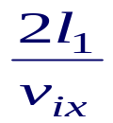

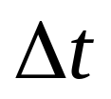

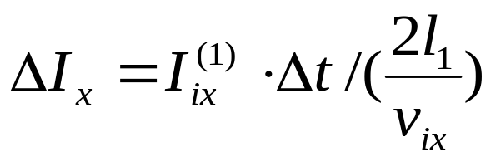

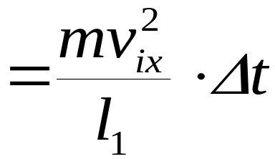

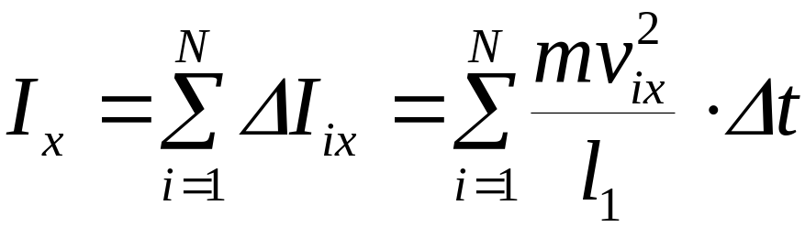
压强公式的简单推导
第i个分子连续两次与A面碰撞的时间间隔为： ，每次传递冲量：
在 时间内第 个分子施与A面的冲量为：
容器内 个分子在 时间内施与A面的冲量为：

Slide 15
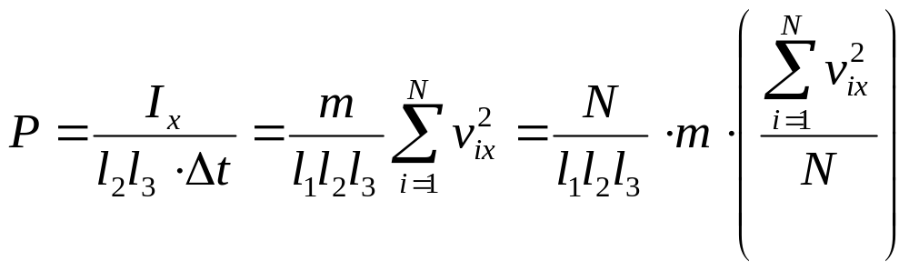
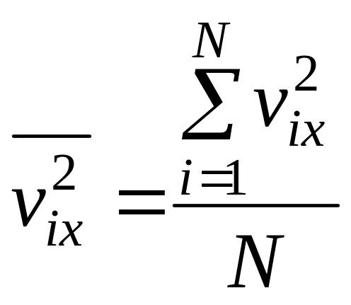
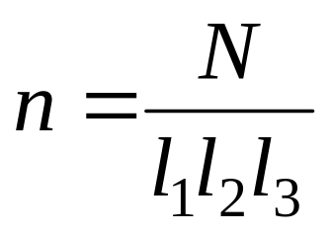
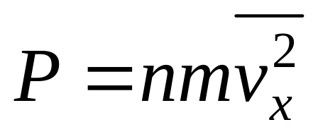
压强公式的简单推导
据压强定义面受到的压强为：

Slide 16
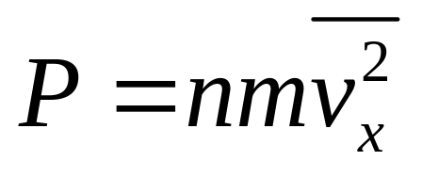
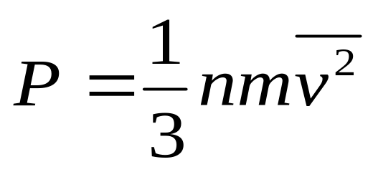
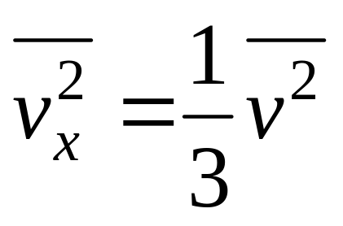
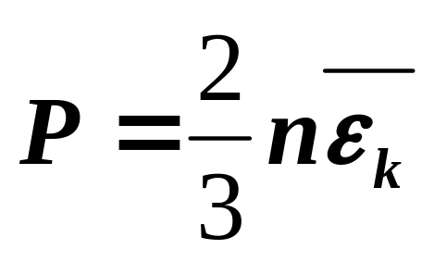
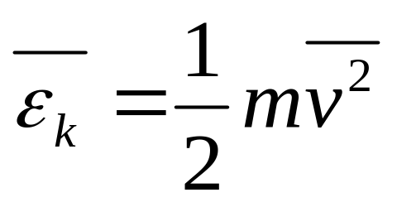
压强公式的简单推导
应用统计规律

Slide 17
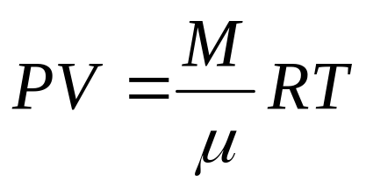


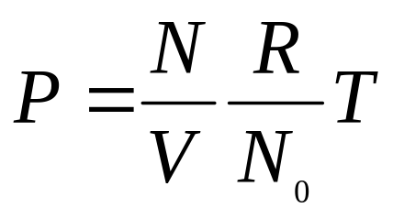
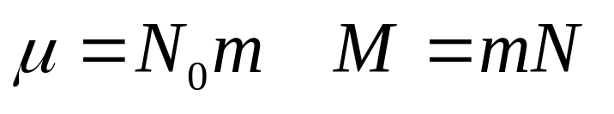
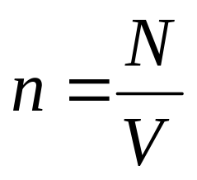
4. 理想气体的温度公式
质量为 M的理想气体，分子数为 N ，分子质量为 ，则有：
摩尔质量为 u,1 mol 气体的分子数为N₀ ，则有
得到
其中
把它们代入理想气体状态方程：

Slide 18
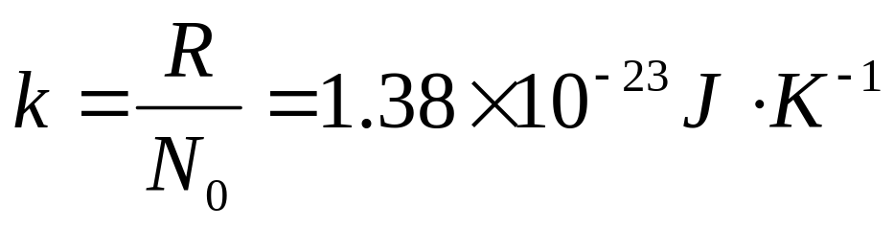

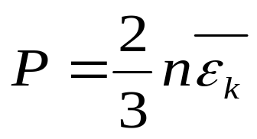
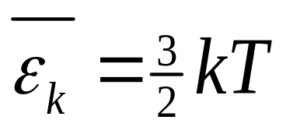
温度的本质和统计意义
热力学温标或理想气体温标，单位：K
理想气体的温度公式。

Slide 19
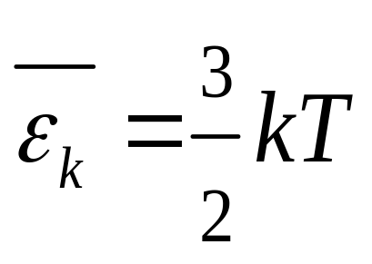
温度的统计意义
温度的本质和统计意义
a. 温度实质（统计概念）
统计平均值
宏观量温度
微观量平动动能
反映大量分子
热运动剧烈程度
b. 温度反映大量分子热运动的剧烈程度，
具有绝对意义。

Slide 20
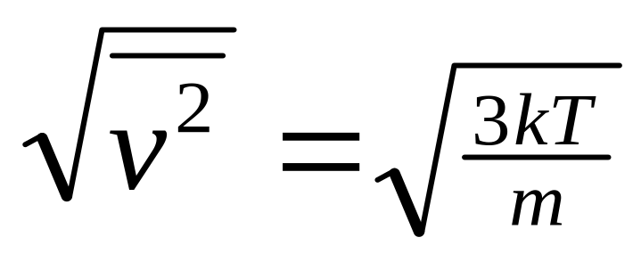
Zjupgw@hz.cn
方均根速率
气体分子速率平方的平均值的平方根。

Slide 21


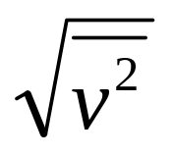

方均根速率：
Zjupgw@hz.cn
方 均 根 速 率

Slide 22
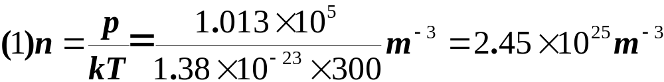
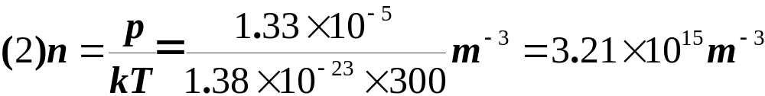
理想气体的温度公式
Zjupgw@hz.cn
例题7-1 一容器内装有气体，温度为 27⁰C
问:（1）压强为1.013×10⁵ Pa时，在1 m³中
有多少个分子；
（2）在高真空时，压强为1.33×10⁻⁵ Pa ,
在1 m³中有多少个分子?
解 按公式 p=nkT 可知
可以看到，两者相差10¹⁰倍

Slide 23
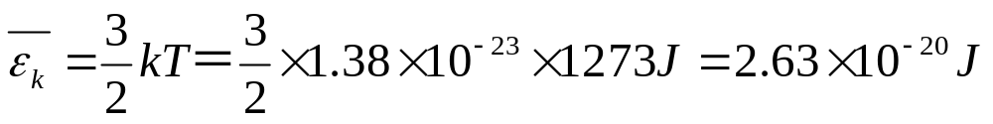
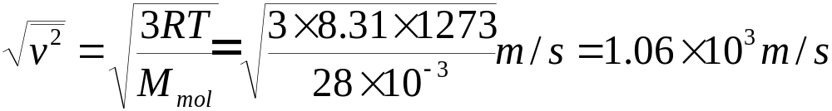
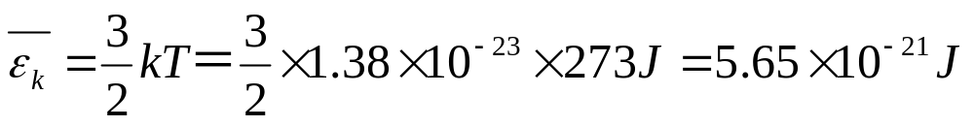
温度的本质和统计意义
Zjupgw@hz.cn
例题7-2 试求氮气分子的平均平动动能和方均根速率
设（1）在温度 t=1000⁰C 时，
（2）在温度 t=0⁰C 时，
（3）在温度 t= -150⁰C 时?
解（1）在温度 t=1000⁰C 时
（2）同理在温度 t=0⁰C 时

Slide 24
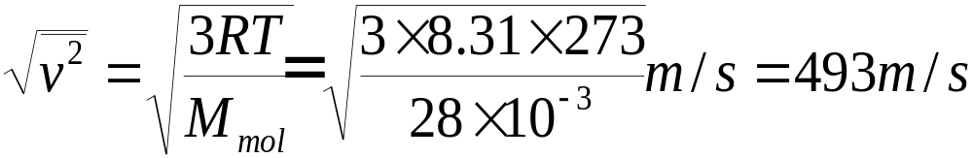
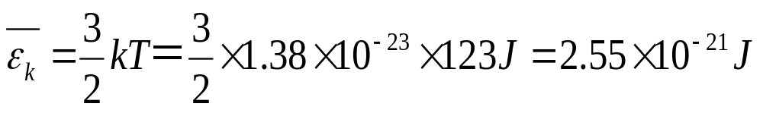
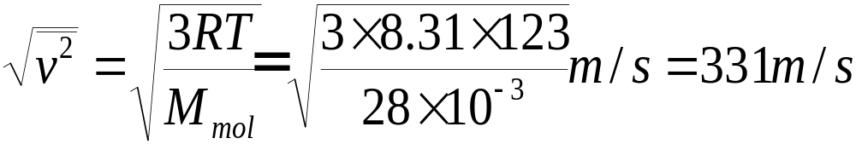
温度的本质和统计意义
Zjupgw@hz.cn
（3）在温度t= -150⁰C时

